Slide 1

Implementasi Java dalam Program Ekspedisi Barang
Mata Kuliah Pemrograman Berbasis Objek
Fathurrohman Rifqi Saputra
2100018420
Kelas H
https://github.com/Fathurifqi/Tugas-Akhir-PBO-Pengiriman-Barang

Slide 2
01
Landasan Aplikasi

Slide 3
Deskripsi Aplikasi Pengiriman Barang
Jasa pengiriman barang merupakan suatu bentuk pelayanan publik yang menawarkan kemudahan dalam proses mengirim suatu barang dari satu kota ke kota lainnya dengan aman dan dapat dipertanggung jawabkan oleh pihak jasa tersebut. Pengiriman barang dapat berupa dokumen, logistik, produk elektronik dan lain-lain. Jarak menjadi bagian penting untuk menentukan alat transportasi apa yang akan digunakan untuk mengangkut barang-barang kiriman tersebut.
Program Ekspedisi Pengiriman Barang ini merupakan sarana aplikasi untuk mendata pengiriman barang yang bertujuan untuk memudahkan pengguna untuk memasukan data barang hingga alamat tujuan yang dimaksudkan untuk menghitung total dari detail barang dan jauhnya tujuan, sehingga pengguna bisa mengetahui jumlah biaya yang diperlukan untuk mengirim suatu barang.

Slide 4




Fitur Aplikasi
01
02
03
04
Cek Tarif Paket
Input Data Paket
yang bertujuan untuk kalkulasi atau perhitungan total ongkos pengiriman barang
yang bertujuan untuk menginputkan detail nama dan alamat pengirim / penerima barang.
Data Paket
Start Menu
berupa isian data dari input barang sebelumnya yang di gabungkan ke dalam satu fungsi
berguna untuk kembali ke menu awal jika terjadi kesalahan input atau pemulihan fungsi

Slide 5

Alur Kerja Program
Pada tampilan awal pengguna akan diminta untuk memilih menu sesuai keinginan pengguna itu sendiri dengan mengetik / memasukan angka sesuai dari fitur yang ingin diginakan. Fitur tersebut diantaranya adalah,
Cek Tarif Paket, yang bertujuan untuk kalkulasi atau perhitungan total ongkos pengiriman barang tergantung dari jumlah berat barang, Panjang barang, lebar barang, dan tinggi barang.
Input Data Paket, yang bertujuan untuk menginputkan detail nama dan alamat pengirim barang hingga nama dan alamat penerima barang, yang kemudian menginputkan kembali detail dari barang yang hasil akhirnya berupa total ongkos pengiriman.

Slide 6
Data Paket, berupa isian data dari input barang sebelumnya yang di gabungkan ke dalam satu fungsi dan menyimpan data barang dari pengguna.
Exit, berfungsi sebagai akhir dari pemakaian program dan menghentikan fungsi dari aplikasi tersebut.
Start Menu, berguna untuk kembali ke menu awal jika terjadi kesalahan input atau pemulihan fungsi dan memulai ulang kembali menggunakan aplikasi .

Slide 7
02
Metodologi

Slide 8
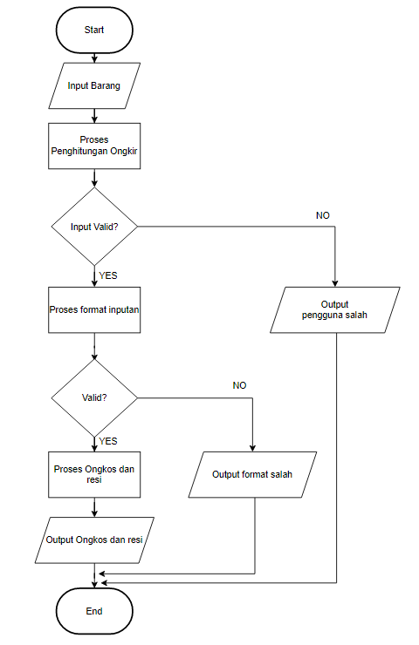
Flowchart
Flowchart berperan penting dalam memutuskan sebuah langkah atau fungsionalitas dari sebuah proyek pembuatan program yang melibatkan banyak orang sekaligus.
Fungsi utama dari flowchart adalah memberi gambaran jalannya sebuah program dari satu proses ke proses lainnya. Sehingga, alur program menjadi mudah dipahami oleh semua orang. Selain itu, fungsi lain dari flowchart adalah untuk menyederhanakan rangkaian prosedur agar memudahkan pemahaman terhadap informasi tersebut.

Slide 9
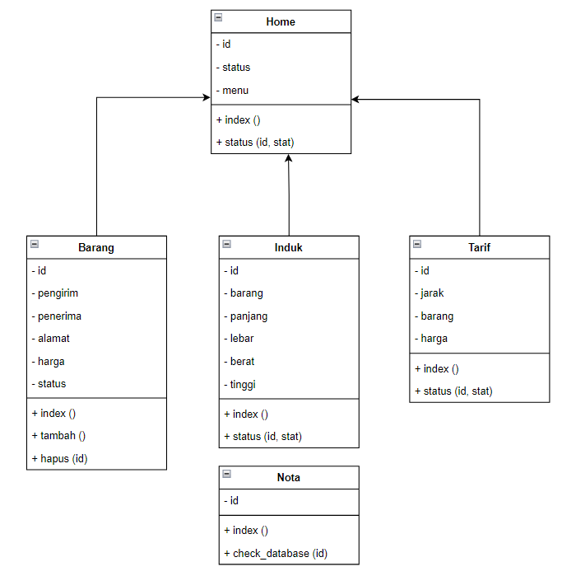
Diagram Class
Fungsi utama dari class diagram adalah menggambarkan struktur sebuah sistem pemrograman. Meski demikian, terdapat beberapa fungsi lainnya dari class diagram. Menunjukkan struktur statis pengklasifikasi dalam suatu sistem. Memberikan notasi dasar untuk diagram struktur lain yang ditentukan oleh UML.
Gambar tersebut menggambarkan Class diagram menggambarkan struktur statis class didalam sistem. Class merepresentasikan sesuatu yang ditangani oleh sistem.

Slide 10
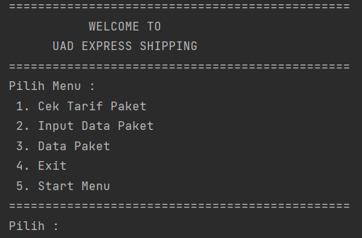
Rancangan UI Aplikasi
Perancangan user Interface berfungsi untuk mengkomunikasikan fitur-fitur sistem yang tersedia agar user mengerti dan dapat menggunakan sistem, serta memiliki nilai kepuasan dan kenyamanan dalam mengunakan aplikasi tersebut.
UI mengadaptasi konsep dari desain visual, interaksi, dan arsitektur informasi. Jadi, pengerjaannya mengantisipasi apa saja yang akan user perlukan dan lakukan selama menggunakan aplikasi, website, atau perangkat digital lainnya.

Slide 11
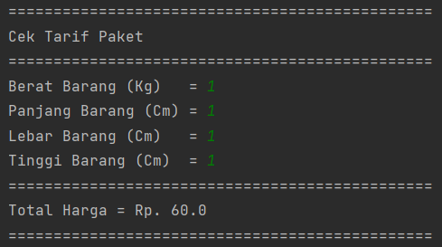
Rancangan UI yang dibuat kali ini hanya sebatas desain tabel sederhana yang tiap fungsinya memiliki kotak atau bagian terpisahnya masing-masing agar tidak saling tercampur dalam satu kali penggunaan. Dan setiap kali memilih fitur, program akan mengganti tampilannya secara langsung tanpa harus bertumpukkan dengan tampilan awal.

Slide 12
03
Hasil dan Pembahasan

Slide 13
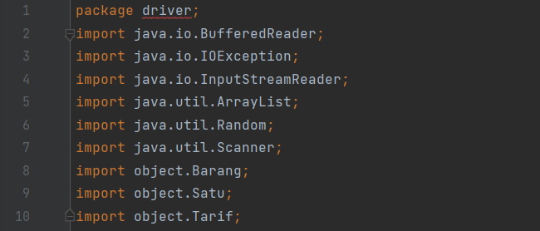
Implementasi Java
Main. java
Pernyataan package yang diikuti nama peket adalah pernyataan Java yang paling pertama atau berada di baris kode paling atas. Berikut ini adalah sintaksis dari pernyataan package di Java untuk meletakkan hasil kompilasi ke dalam paket.
Import java.io.*; merupakan singkatan dari Input Output. Input merupakan perintah untuk memasukan data dari peralatan input sebagai contoh keyboar, sedangkan output merupakan perintah atau berfungsi menampilkan data kepada pengguna.

Slide 14
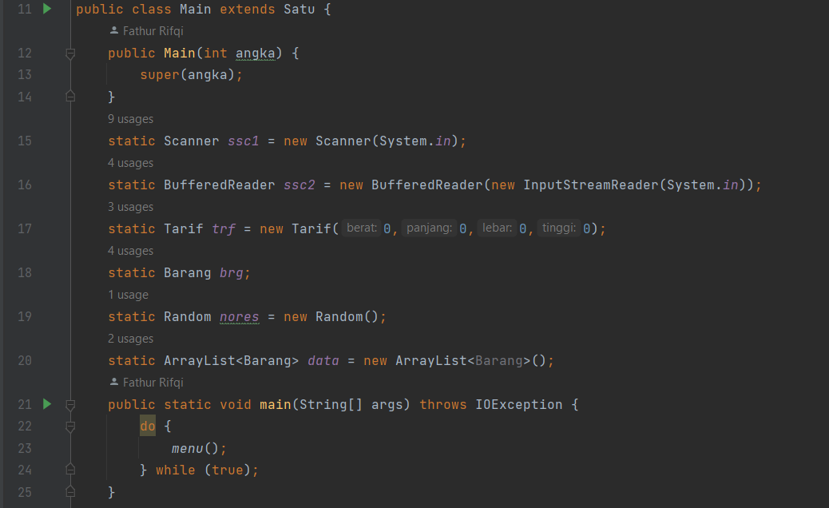
Import java.util.Scanner adalah Bahasa java yang digunakan untuk meminta input oleh pengguna program tersebut., Fungsinya digunakan ketika mebuat program java melalui TextPad yang memerlukan input data. import java.util.*; fungsinya digunakan untuk mengimpor semua kelas di dalam java.
Extends pada java berfungsi untuk memanggil fungsi dari class lain, sehingga kita tidak perlu lagi membuat script yang sama pada class yang akan kita buat dengan class yang kita buat sebelumnya.
static adalah perintah khusus yang memungkinkan sebuah property atau method diakses langsung tanpa melalui object, Salah satu penggunaan sederhana adalah untuk menghitung atau men-tracking jumlah object dari sebuah class.

Slide 15
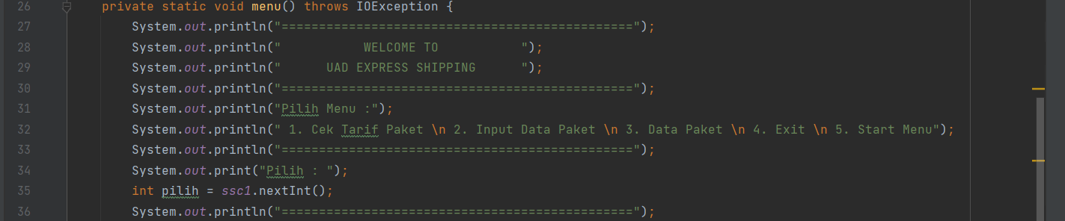
Dalam penulisan untuk membuat input output di perlukan menggunakan throws IOException.
Fungsi dari IO blok method untuk menangani error exception yang biasanya terdapat dalam blok yang disebut catch. Fungsi Exception dalam Java adalah untuk menyediakan penanganan terhadap error atau kesalahan. Jadi blok ini akan mencegah kesalahan yang berhubungan dengan IO. Untuk mengatasi error ini blok kesalahan harus dilempar ke blok khusus penanganan IO dalam hal ini yaitu IOException supaya error yang terjadi tidak akan mengganggu program yg lain dan segera dilaporkan error apa yang terjadi.

Slide 16
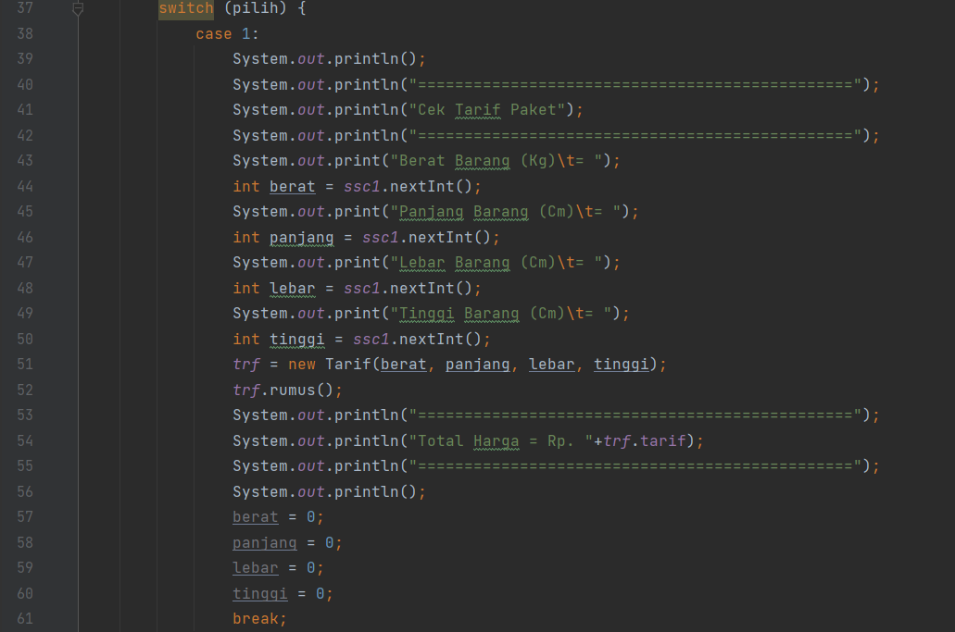
Untuk membuat fungsi pilihan dalam tampilan menu diperlukan menggunakan switch case, yang dimana fungsi dari switch case adalah percabangan kode program dimana kita membandingkan isi sebuah variabel dengan beberapa nilai. Jika proses perbandingan tersebut menghasilkan true, maka block kode program akan di proses.
Kondisi switch case terdiri dari 2 bagian, yakni perintah switch dimana terdapat nama variabel yang akan diperiksa, serta 1 atau lebih perintah case untuk setiap nilai yang akan diperiksa.

Slide 17
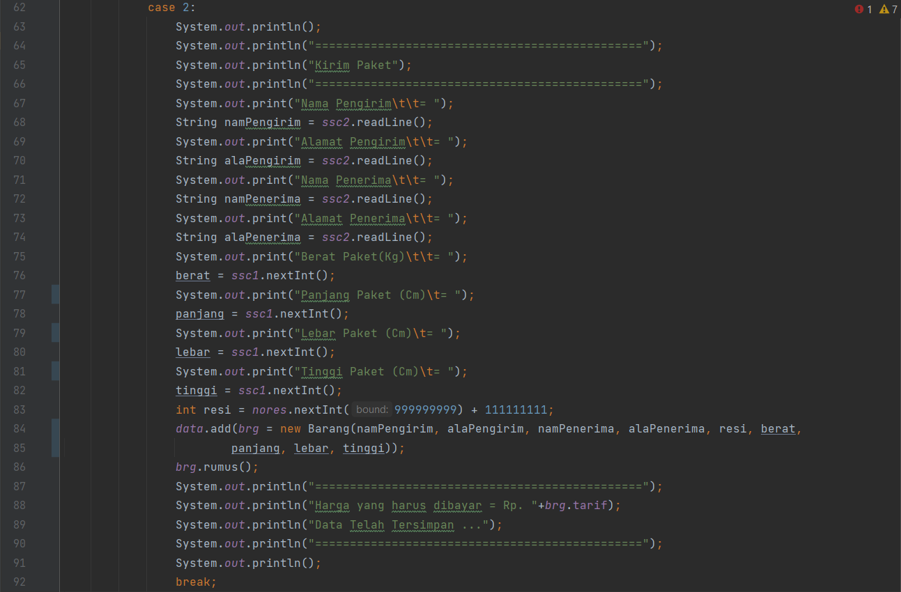
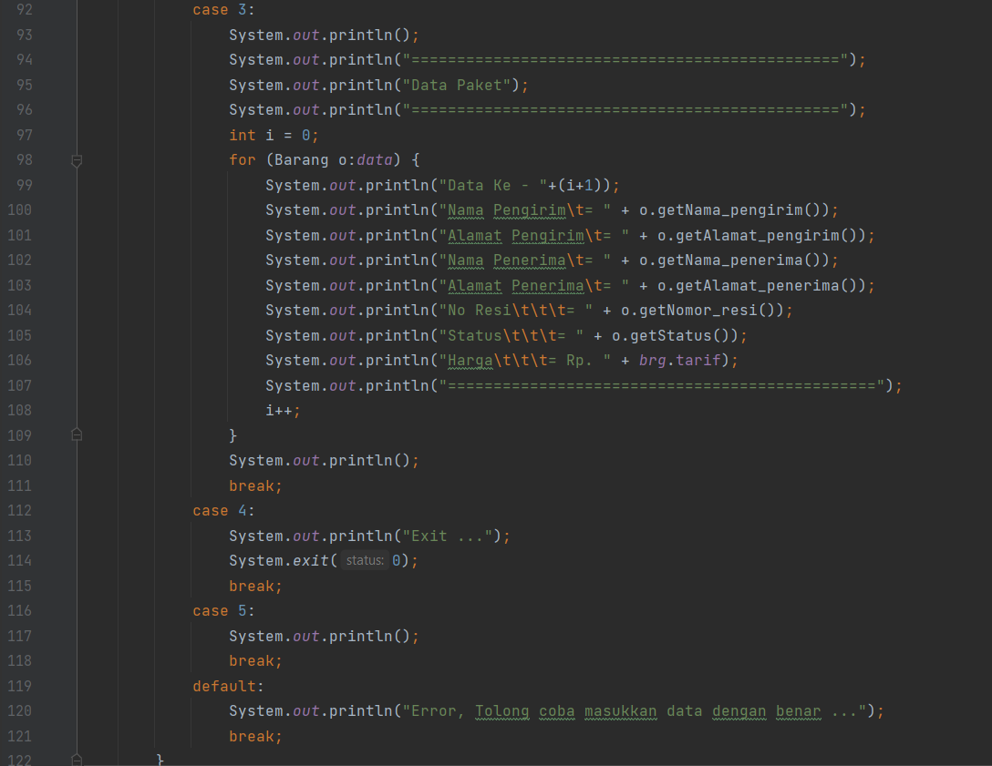
Jika isi dari nama_variabel sama dengan salah satu nilai ini, maka blok kode program akan dijalankan. Jika ternyata tidak ada kondisi case yang dipenuhi, blok default di baris paling bawah lah yang akan dijalankan. Di dalam setiap block case, diakhiri dengan perintah break; agar struktur case langsung berhenti begitu kondisi terpenuhi.

Slide 18
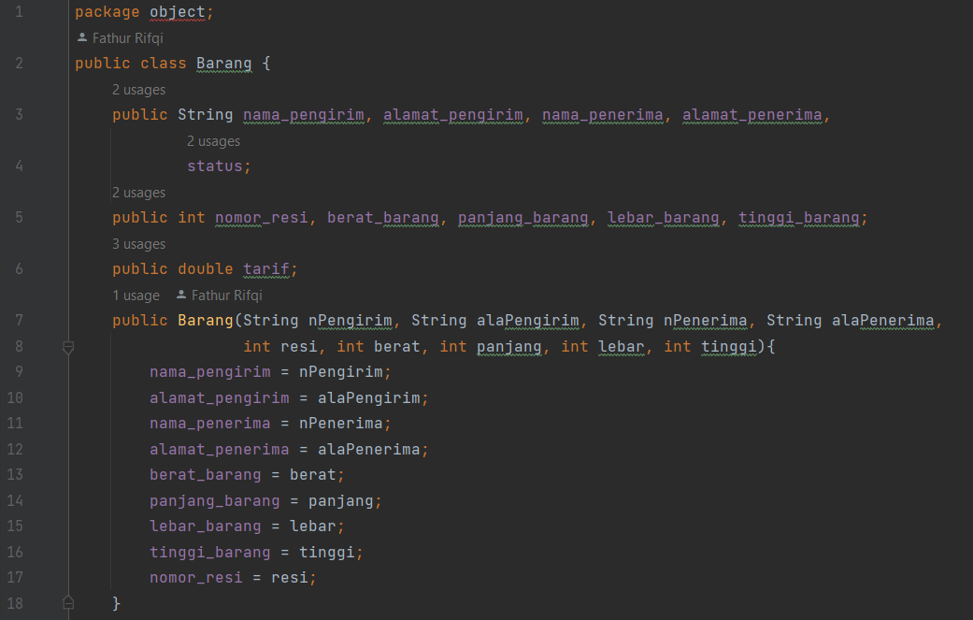
Barang. java
Untuk mengakses class yang ada di sebuah package, kita harus import class tersebut menggunakan perintah… import yang ada pada fungsi main. Format penulisannya adalah import <nama_package>.<nama_class>;
Package adalah sebuah cara untuk mengelompokkan class. Tujuannya menghindari bentrok nama class jika ada yang bernama sama, serta memudahkan pengelolaan kode program, terutama untuk aplikasi besar.

Slide 19
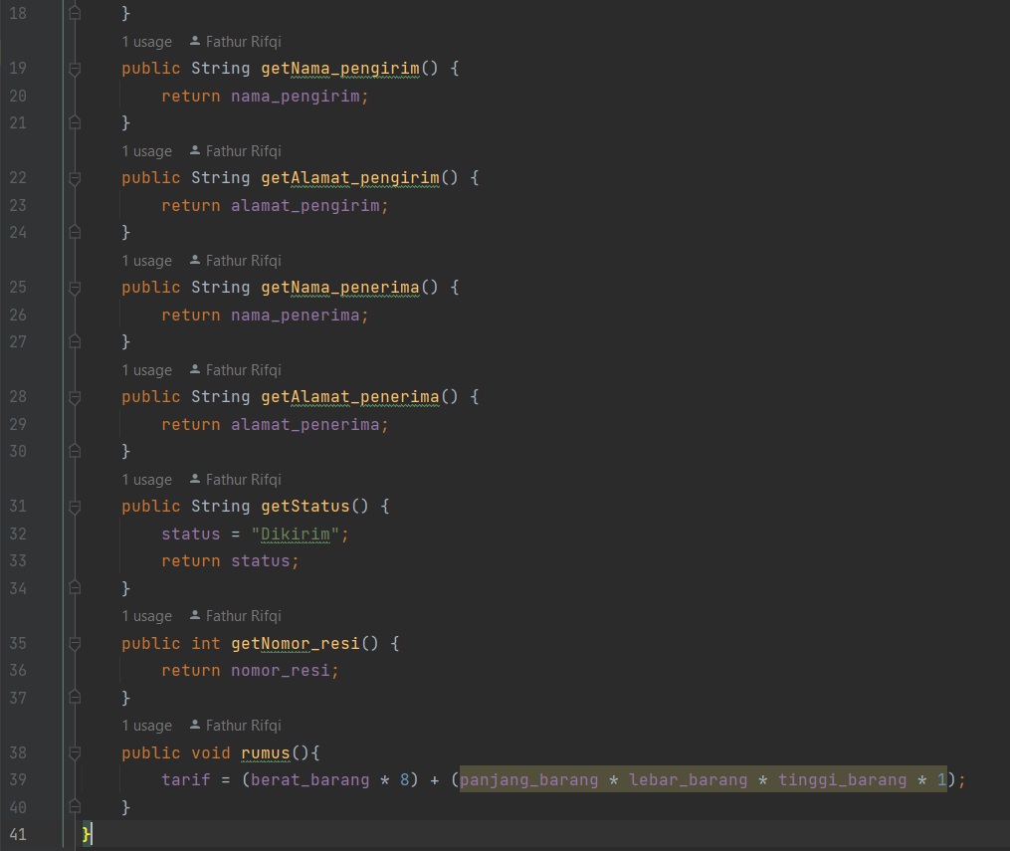
Dalam prakteknya nanti, ini mirip seperti membuat folder ketika menyimpan file. Di setiap folder bisa saja terdapat file yang bernama sama, tapi karena disimpan dalam folder yang berbeda, itu tidak masalah. Begitu juga di package Java, bisa membuat nama class yang sama selama berada di dalam package yang berbeda
Class barang ini dimaksudkan untuk membuat fungsi objek dari barang yang berupa paket , dan setiap objeknya memiliki tipe data dengan nama yang berbeda untuk menghindari adanya error atau kesalahan dalam pemanggilan fungsi. Class barang ini nantinya akan dipanggil melalui fungsi main jika diperlukan.

Slide 20
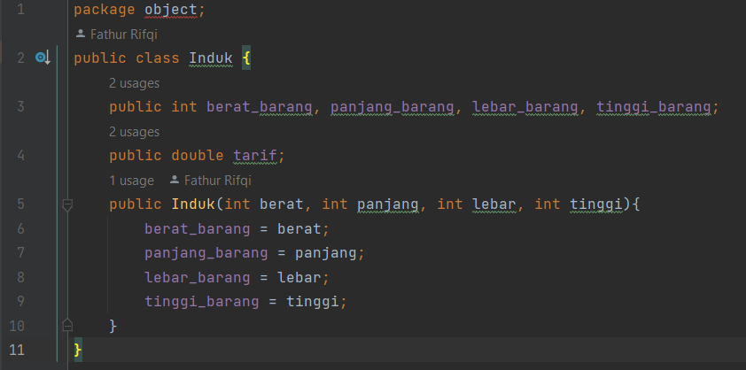
Induk. java
Dalam pembuatan class induk diperlukan implementasi dari Inheritance atau pewarisan, dalam paradigma pemrograman berorientasi objek bisa diartikan membuat suatu class yang mirip seperti class yang lain. Ada class yang ditiru (class induk / parent / superclass) dan ada class hasil tiruan / hasil turunan (class child / subclass). Subclass akan mewarisi atribut dan method-method yang ada pada superclass.
Dalam pembuatan class induk diperlukan implementasi dari Inheritance atau pewarisan, dalam paradigma pemrograman berorientasi objek bisa diartikan membuat suatu class yang mirip seperti class yang lain. Ada class yang ditiru (class induk / parent / superclass) dan ada class hasil tiruan / hasil turunan (class child / subclass). Subclass akan mewarisi atribut dan method-method yang ada pada superclass.

Slide 21
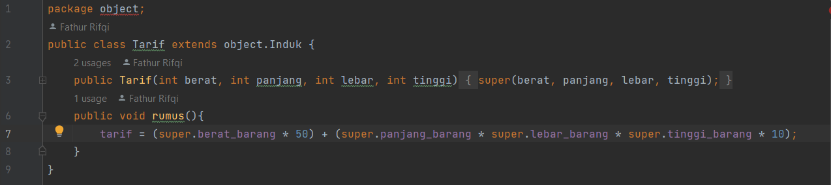
Tarif. java
Dengan teknik inheritance, kita bisa mengelompokkan properti dan method yang sama. Caranya dengan membuat sebuah kelas baru yang nantinya akan diturunkan sifatnya pada class lain.
Ketika class Induk telah dibuat, kelas lainnya dapat melakukan extends pada kelas tersebut untuk mewarisi sifatnya. Dalam pewarisan, class Induk dapat disebut sebagai super atau parent class. Kelas yang mewarisi sifat dari parent class disebut dengan child class.
Pada JavaScript jika kita ingin mewariskan sifat class, Kemudian bisa dilanjutkan membuat class Tarif sebagai child class dari Class Induk. Dengan begitu selain properti dan method yang terdapat di dalamnya, class Tarif juga dapat mengakses seluruh properti dan method yang terdapat pada class Induk.

Slide 22
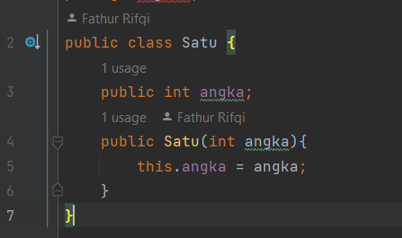
Satu. java
Untuk class satu merupakan class normal yang berfungsi sebagai deklarasi objek dari angka yang dimana akan digunakan dalam perhitungan total akhir dalam rumus.

Slide 23
Tampilan Luaran Program
Untuk mencobanya pada tampilan awal setelah program dijalankan akan muncul tampilan menu yang diantaranya ada cek tarif paket, input data paket, data paket, exit, dan start menu. Jika pengguna ingin mencoba salah satu dari menu, pengguna bisa memasukkan angka berdasarkan apa yang ada di menu, kemudian tekan “enter”
Tampilan Awal Menu

Slide 24
Kemudian untuk alur percobaan dimulai dengan mengecek tarif paket dengan memililh nomor 1, sehingga mengubah tampilan seperti ini, lalu isi data sesuai volume dari paket yang ada
Tampilan Menu Cek Tarif Paket

Slide 25
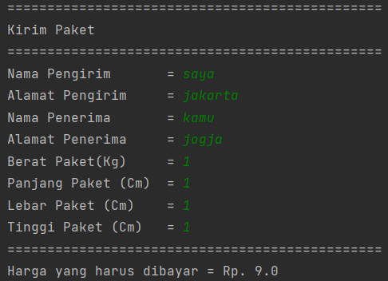
Setelah selesai mengecek barang program akan kembali ke menu awal, lalu pengguna bisa memilih lagi menu yang akan dicoba selanjutkan, untuk mengirim paket, pengguna bisa memilih menu nomor 2 lalu tekan “enter” kembali. Isi data dari nama dan alamat pengirim serta nama dan alamat dari penerima dan isikan kembali berat dan volume dari barang, setelah itu harga akhir akan ditampilkan untuk diinformasikan kepada pengguna berapa banyak yang harus dibayar.
Tampilan Menu Kirim Paket

Slide 26
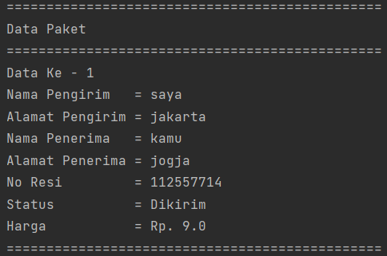
Setelah selesai mengirim paket. program akan kembali ke menu awal, lalu pengguna bisa memilih lagi menu yang akan dicoba selanjutkan, untuk melihat data paket yang sudah dimasukan sebelumnya, lalu pengguna bisa memilih menu nomor 3 lalu tekan “enter”.
Tampilan yang akan diperlihatkan berupa data nama dan alamat pengirim, data dan alamat penerima, volume dan berat dari barang, pengguna bisa menginputkan barang lebih dari satu, tapi sebagai contoh data akan hanya ada satu.
Tampilan Menu Data Paket

Slide 27
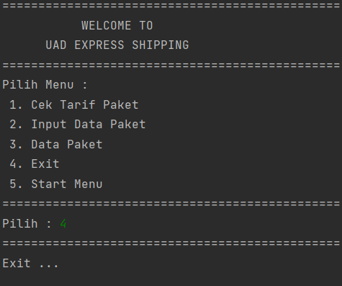
Jika sudah selesai pengguna bisa keluar dari aplikasi dengan memilih menu nomor 4 atau jika ada kesalahan dalam pemilihan menu, pengguna juga bisa mengulang kembali ke tampilan menu awal.
Tampilan Awal Menu Kembali

Slide 28
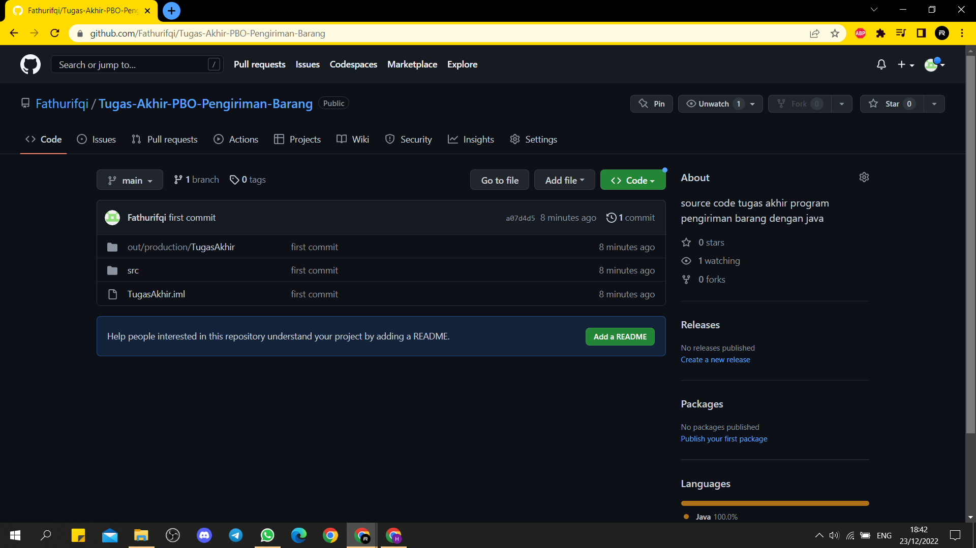
Unggahan Halaman Project Github
https://github.com/Fathurifqi/Tugas-Akhir-PBO-Pengiriman-Barang

Slide 29

Sekian dan Terima Kasih

